Slide 1
Científicas en Cifras 2015
Secretaria de Estado de Investigación, Desarrollo e Innovación
Madrid, 7 de febrero de 2017

Slide 2
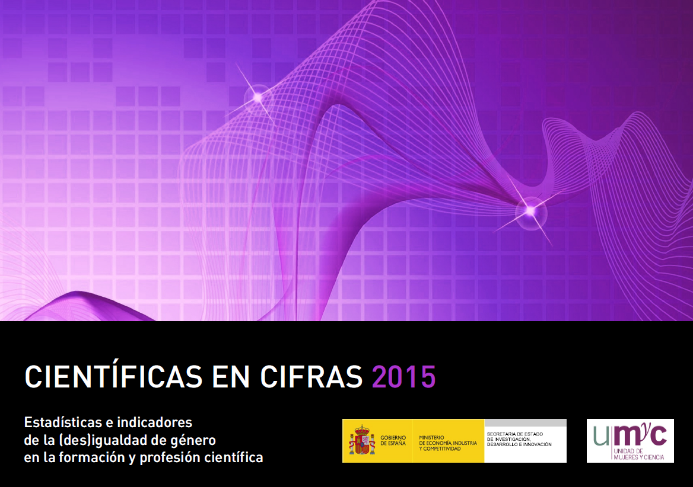

Slide 3
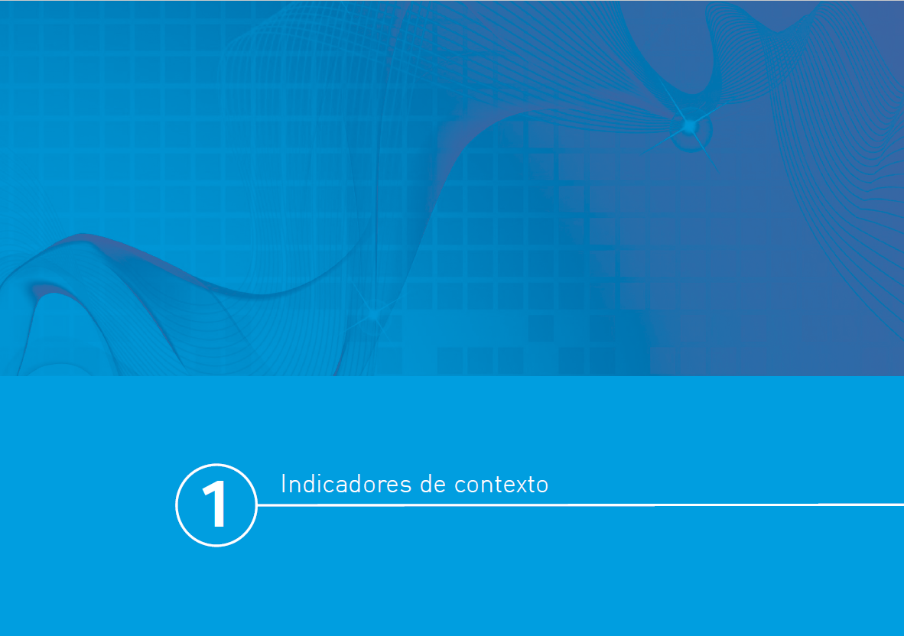


Slide 4
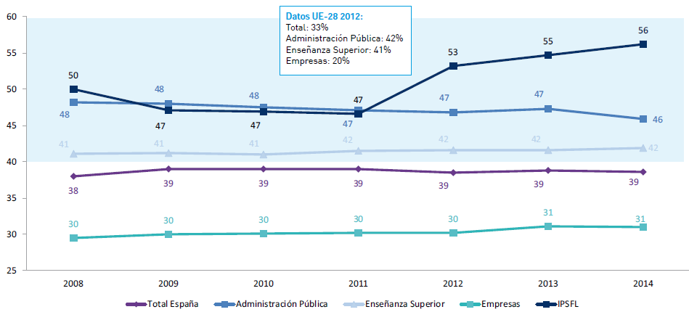
Evolución del porcentaje de investigadoras
según sector de ejecución
Fuente: Elaboración propia a partir de los datos del INE, Estadísticas sobre Actividades de I+D.
Notas: (1) IPSFL: Instituciones Privadas sin Ánimo de Lucro; (2) En Equivalencia a Jornada Completa (EJC)
Notes:
Los datos del informe indican que la proporción de mujeres en el conjunto del personal investigador en España (39%) y en la UE (33%) se mantiene estable desde 2009.
En ambos contextos ya se ha superado el listón del 40% de presencia de investigadoras en universidades y en las administraciones públicas, más en España que en la UE,
pero continúa siendo muy baja la proporción de mujeres entre el personal investigador del sector empresarial, con mejores cifras en España (31%) que en la UE (20%).

Slide 5
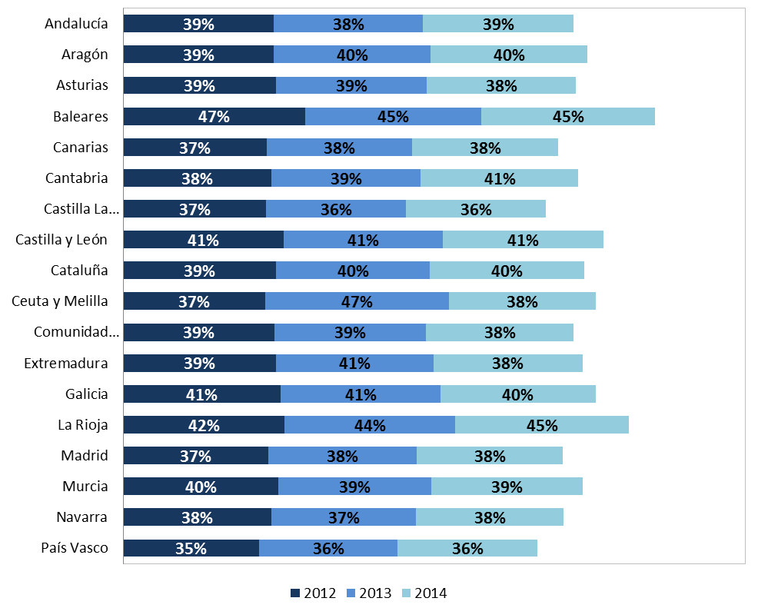
Evolución de la proporción de investigadoras
por Comunidad Autónoma
Fuente: Elaboración propia a partir de datos del INE, Estadísticas sobre Actividades de I+D.
Nota: En Equivalencia a Jornada Completa (EJC)
Notes:
Los datos de Comunidades Autónomas muestran que todas tienen una proporción de investigadoras por encima de la media UE.
Algunas ya han alcanzado o superado el equilibrio de género en el conjunto de su personal investigador en 2014, y otras están cercas de alcanzarlo. Destacan especialmente por encima de la media estatal Baleares y La Rioja.
En el análisis por sectores el informe muestra otras diversidades interterritoriales. Por ejemplo:
En el sector de Administración Pública, La Rioja es la que tiene mayor proporción de investigadoras,.
Pero en universidades destaca el País Vasco.
En el sector empresarial, ninguna ha alcanzado el equilibrio de género, aunque destaca de nuevo La Rioja.

Slide 6
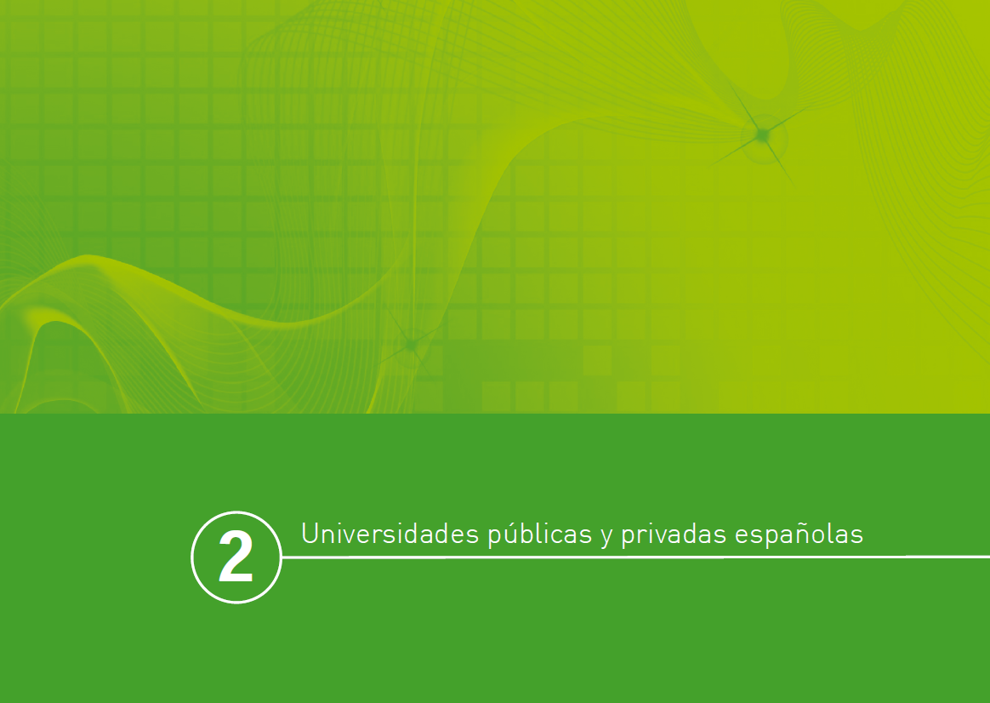

Slide 7
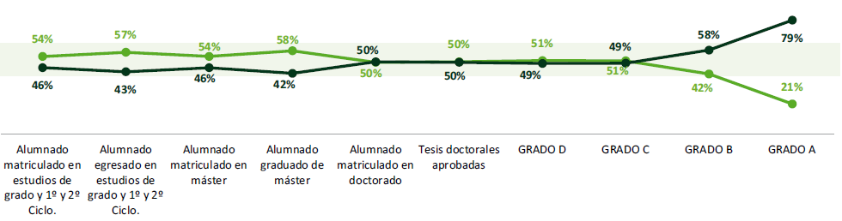
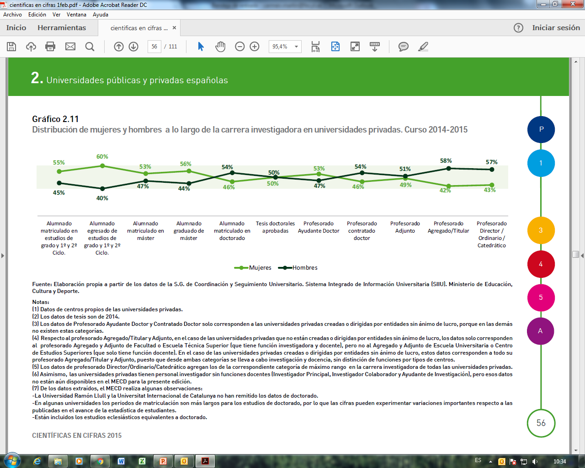
Distribución de mujeres y hombres en la carrera investigadora. Curso 2014-15
Universidades Públicas
Universidades Privadas
Fuente: Elaboración propia a partir de los datos de la S.G. de Coordinación y Seguimiento Universitario. Sistema Integrado de Información Universitaria (SIIU). MECD
Notes:
Sobre la carrera investigadora académica, la representación de las mujeres en la categoría de mayor rango continúa siendo baja, con solo un 21% de mujeres en el total del profesorado catedrático en la universidad pública española, por lo que alcanzamos ya la media de la UE para la categoría homóloga de Grado A. Se destaca que esta proporción es mayor en las universidades privadas (43%), donde ya se ha logrado el equilibrio de género en la categoría de máximo rango, que en su caso es el profesorado director/ordinario/catedrático.
La segregación vertical se sigue observando en ambos tipos de universidades puesto que las mujeres están más representadas como alumnas que en los tramos finales de la carrera investigadora , pero la buena noticia de las públicas es que la etapa en la que la proporción de mujeres comienza a ser menor que la de hombres ya no es el doctorado sino el Grado B, donde además ya se ha alcanzado el equilibrio de género con un 42% de mujeres .
Notas del gráfico: de las públicas: (1) Datos de centros propios de universidades públicas. (2) Grado A incluye al profesorado Catedrático de Universidad; Grado B: Profesorado (Titular de Universidad, Catedrático de Escuela Universitaria, Contratado Doctor) y personal con contrato del Programa Ramón y Cajal (RyC); Grado C: Profesorado Ayudante Doctor, personal con contrato del Programa Juan de la Cierva (JdC), investigadoras/es visitantes y otro personal investigador postdoctoral; Grado D: Profesorado Ayudante y Personal Investigador en Formación (PIF) con contrato de convocatorias competitivas (FPI, FPU y otras predoctorales). Se han actualizado las correspondencias a las categorías investigadoras de la serie She Figures de la CE y del Manual de Frascati de la OCDE (2015), lo que implica algunas diferencias respecto a las correspondencias utilizadas en Científicas en Cifras 2013. (3) Para esta edición no están aún disponibles los datos del personal de los programas RyC y JdC, ni los de investigadoras/es visitantes, otro personal investigador postdoctoral y PIF. (4) El dato de tesis es el de 2014.
Notas del gráfico: de las privadas: (1) Datos de centros propios de las universidades privadas. (2) Los datos de tesis son de 2014. (3) Los datos de Profesorado Ayudante Doctor y Contratado Doctor solo corresponden a las universidades privadas creadas o dirigidas por entidades sin ánimo de lucro, porque en las demás no existen estas categorías. (4) Respecto al profesorado Agregado/Titular y Adjunto, en el caso de las universidades privadas que no están creadas o dirigidas por entidades sin ánimo de lucro, los datos solo corresponden al profesorado Agregado y Adjunto de Facultad o Escuela Técnica Superior (que tiene función investigadora y docente), pero no al Agregado y Adjunto de Escuela Universitaria o Centro de Estudios Superiores (que solo tiene función docente). En el caso de las universidades privadas creadas o dirigidas por entidades sin ánimo de lucro, estos datos corresponden a todo su profesorado Agregado/Titular y Adjunto, puesto que desde ambas categorías se lleva a cabo investigación y docencia, sin distinción de funciones por tipos de centros. (5) Los datos de profesorado Director/Ordinario/Catedrático agregan los de la correspondiente categoría de máximo rango en la carrera investigadora de todas las universidades privadas. (6) Asimismo, las universidades privadas tienen personal investigador sin funciones docentes (Investigador Principal, Investigador Colaborador y Ayudante de Investigación), pero esos datos no están aún disponibles en el MECD para la presente edición. (7) De los datos extraídos, el MECD realiza algunas observaciones: La Universidad Ramón Llull y la Universitat Internacional de Catalunya no han remitido los datos de doctorado. / -En algunas universidades los periodos de matriculación son más largos para los estudios de doctorado, por lo que las cifras pueden experimentar variaciones importantes respecto a las publicadas en el avance de la estadística de estudiantes. Están incluidos los estudios eclesiásticos equivalentes a doctorado.

Slide 8
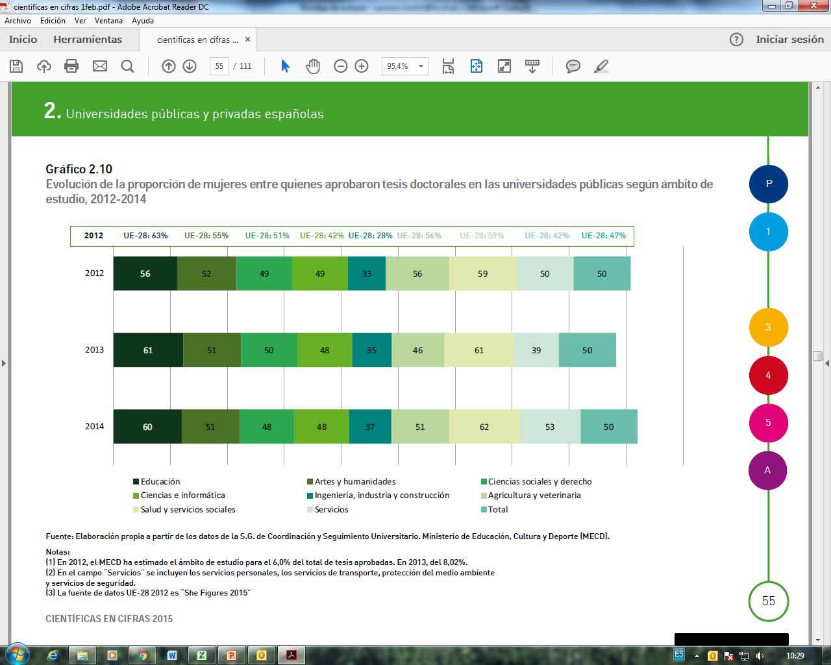
Proporción de mujeres que aprobaron tesis doctorales en las universidades públicas
Fuente: Elaboración propia a partir de los datos de la S.G. de Coordinación y Seguimiento Universitario. Ministerio de Educación, Cultura y Deporte (MECD).
Notes:
El número de mujeres que se doctoran en España iguala desde 2012 al número de hombres, mientras que en la UE todavía hay menos nuevas doctoras (47%) que nuevos doctores (53%)., teniendo en cuenta que 2012 es el año más reciente disponible para este indicador en la serie She Figures.
Además, la proporción de mujeres entre quienes se doctoran en España supera a la de la Unión Europea (UE) precisamente en los ámbitos de estudio que tradicionalmente se han considerado más masculinos, como es el caso de Ingeniería, industria y construcción (33% en España frente al 28% en la UE-28 en 2012 y hemos llegado al 37% en 2014), o de Ciencias e Informática (49% frente al 42% en la UE-28 en 2012, aunque después hemos bajado 1 punto).
Por tanto, tenemos una mayor proporción de mujeres en tesis aprobadas, y además la segregación horizontal de género según los ámbitos de estudio de las tesis es menor en España que en el promedio de la UE-28.
Notas del gráfico: (1) En 2012, el MECD ha estimado el ámbito de estudio para el 6,0% del total de tesis aprobadas. En 2013, del 8,02%. (2) En el campo “Servicios” se incluyen los servicios personales, los servicios de transporte, protección del medio ambiente y servicios de seguridad. (3) La fuente de datos UE-28 2012 es “She Figures 2015”

Slide 9
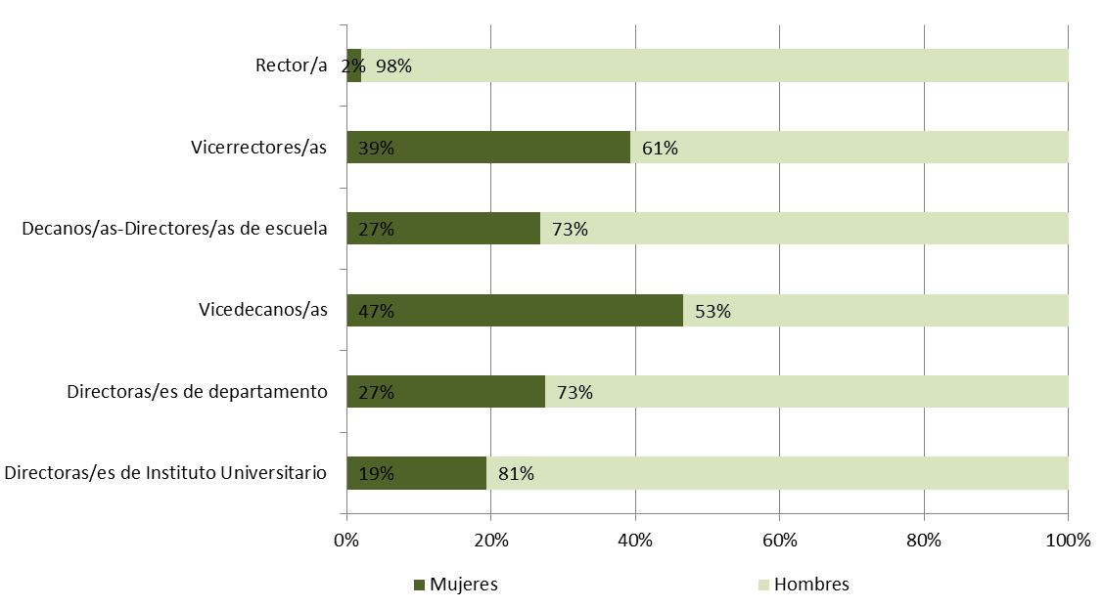
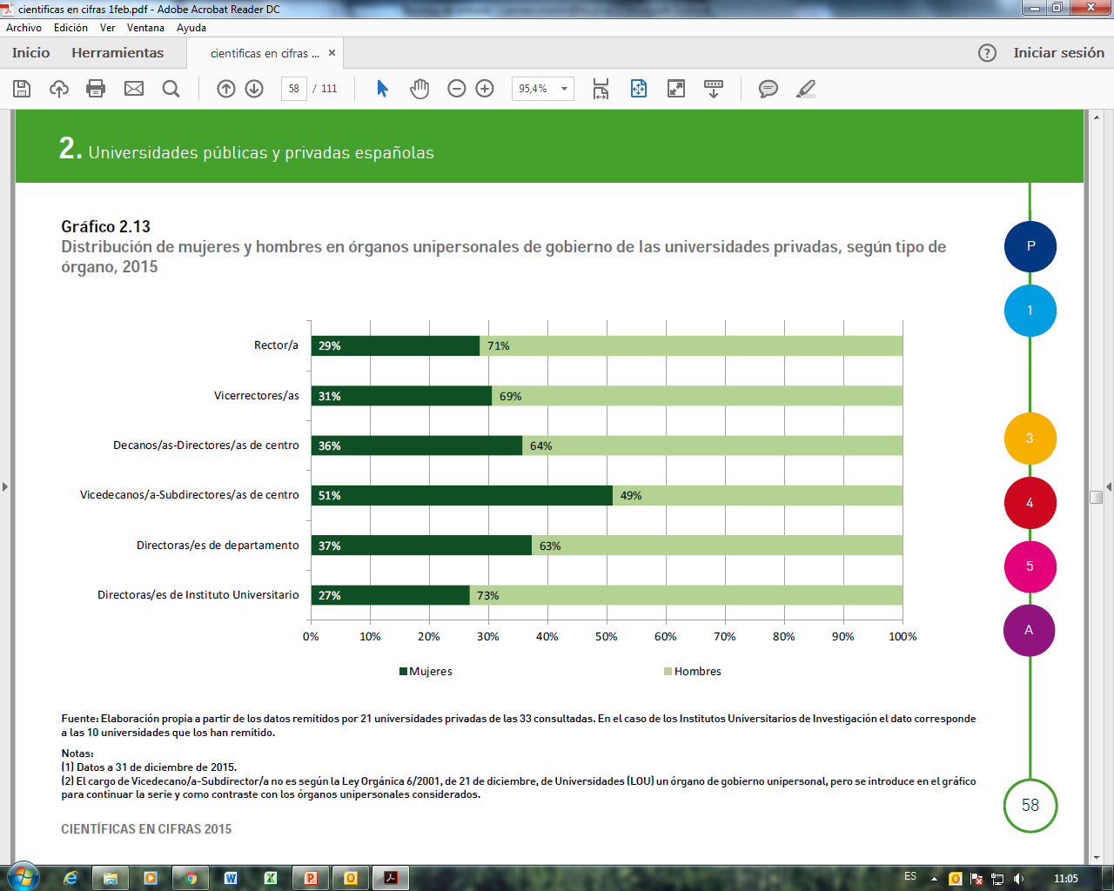
Mujeres y hombres en órganos unipersonales de gobierno de las universidades, 2015
Universidades Públicas
Universidades Privadas
Fuente: Elaboración propia a partir de los datos remitidos por 70 universidades (49 públicas y 21 privadas) de las 83 consultadas(50 públicas y 33 privadas)
Notes:
En el caso de las universidades públicas, único analizado en ediciones anteriores, de Científicas en Cifras, se ha observado un retroceso significativo en la proporción de rectoras (¡ninguna en 2015!) y ligero en vicerrectoras . La media de la UE en % de rectoras según el último año disponible en She Figures 2015 era del 20% en 2014.
En las privadas (29%) estamos por encima de esa media, pero como el peso de las públicas es mayor, en el total de universidades solo tenemos un 9% de rectoras, lejos todavía del promedio de la UE.
En las privadas el % de mujeres es mayor que en las públicas en todos estos cargos salvo sorprendentemente en el caso de las vicerrectoras.
Sorprende también en ambos casos el bajo porcentaje de directoras de Institutos Universitarios de Investigación.
El único cargo en el que hay equilibrio de género en ambos casos es el de los Vicedecanatos/Subdirecciones de centros, precisamente el que la Ley Orgánica de Universidades no reconoce como órgano de gobierno unipersonal, pero que se introduce en el gráfico para continuar la serie y como contraste con los órganos unipersonales considerados.
Otra nota del gráfico: Datos a 31 de diciembre de 2015.

Slide 10
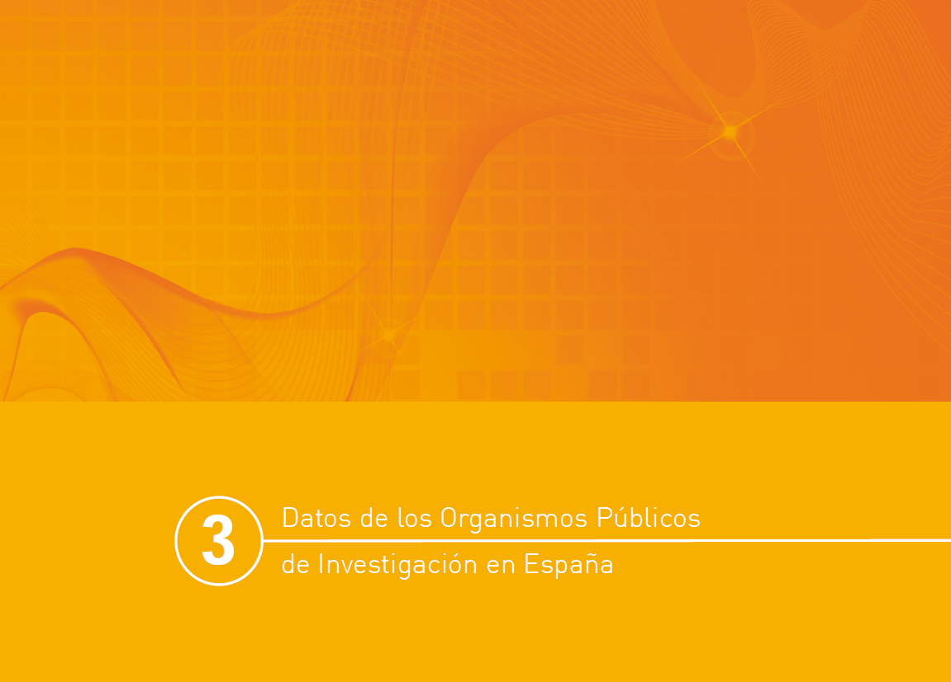

Slide 11
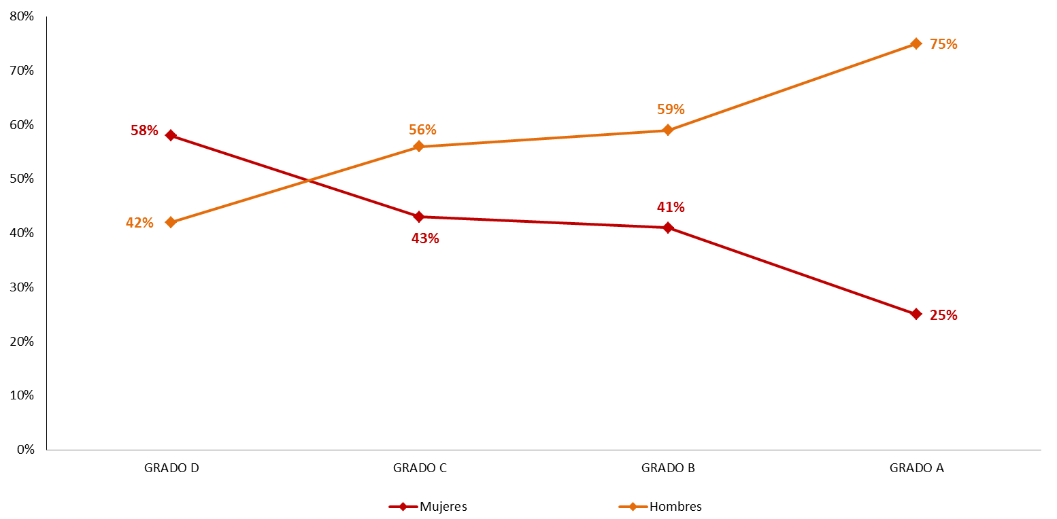
Distribución de mujeres y hombres en los OPIs
según categoría investigadora, 2014
Fuente: Elaboración propia a partir de los datos proporcionados por los Organismos Públicos de Investigación (OPIs) incluidos en la Ley 14/2011, de 1 de junio, de la Ciencia, la Tecnología y la Innovación.
Notes:
El gráfico de tijera nos muestra que en el caso de los OPIs la segregación vertical de género en la carrera investigadora es menos acusada que en las universidades públicas puesto que en los OPIs las mujeres representan ya el 25% del personal investigador de Grado A , por encima de la media de la UE. En las demás categorías investigadoras ya hay equilibrio de género, pero todavía dentro del típico patrón de segregación vertical, según el cual las mujeres están más presentes en las categorías de menor nivel. En OPIs destaca también que el punto de inflexión de la tijera está en el Grado C, a diferencia de las universidades públicas, donde hemos visto que está ya en el Grado B.
No obstante, el informe presenta datos detallados respecto a la carrera investigadora en cada OPI, con gráficos muy heterogéneos, especialmente en los más pequeños donde en algunas de las categorías investigadoras consideradas no tienen personal investigador o apenas una persona (especialmente en el Grado A), pero en todos ellos el gráfico muestra segregación vertical de género en su carrera investigadora con la única excepción del CIEMAT, que es uno de los que todavía no tienen personal investigador de Grado A.
Esta tijera del conjunto de OPIs es casi idéntica a la del CSIC, por su mayor peso. La única diferencia es que en el Grado B del CSIC el % de mujeres (39%) está 2 puntos por debajo de la media, de OPIs y por tanto no llega aún al equilibrio de género.
Nota del gráfico: En consonancia con las definiciones de las categorías investigadoras que se indican en la serie She Figures de la CE y en el Manual de Frascati de la OCDE (2015), se han utilizado las siguientes correspondencias entre categorías investigadoras y categorías profesionales del personal investigador de OPIs. El Grado A incluye la escala de Profesorado de Investigación de OPIs y de profesorado Catedrático de Universidad. El Grado B incluye el profesorado Titular de Universidad y el Catedrático de Escuela Universitaria, el personal Investigador Científico de OPIs, el Científico Titular de OPIs y el personal Investigador distinguido, además del personal con contrato del Programa ”Ramón y Cajal”. El Grado C incluye el personal con contrato de los programas “Juan de la Cierva” y “Miguel Servet”, y el personal con otros contratos postdoctorales. El Grado D está compuesto por el Personal Investigador en Formación (FPI, FPU y otros contratos predoctorales de convocatorias competitivas) además de Becarios/as que están realizando la tesis doctoral.

Slide 12
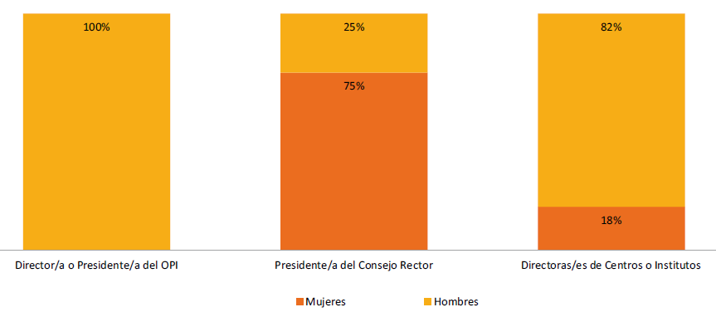
Distribución de mujeres y hombres en órganos unipersonales de gobierno de OPIs, 2015
Fuente: Elaboración propia a partir de los datos proporcionados por los Organismos Públicos de Investigación (OPIs) incluidos en la Ley 14/2011, de 1 de junio, de la Ciencia, la Tecnología y la Innovación.
Notes:
No hay ninguna directora de OPI y muy pocas directoras de centros e institutos Ello contrasta con el % de mujeres en el conjunto de altos cargos y niveles 28-30 del total SEIDI y SG OPIs , SGIDI , DG PIDI y AEI es del 62%, con mayor presencia en los altos cargos (75%) y el nivel 29 (79%) y menor en el nivel 30 (42%) pero dentro del equilibrio de género.
La presidencia de los consejos rectores de 6 OPIs es un cargo nato que corresponde a la persona titular de la SEIDI, que como este caso soy mujer, de ahí el 75% sorprendente.
Notas del gráfico: (1) Datos a 31 de diciembre de 2015 (2) Se han considerado el Centro de Investigaciones Energéticas, Medioambientales y Tecnológicas (CIEMAT), el Consejo Superior de Investigaciones Científicas (CSIC), el Instituto de Astrofísica de Canarias (IAC), el Instituto Español de Oceanografía (IEO), el Instituto Geológico y Minero de España (IGME), el Instituto Nacional de Investigación y Tecnología Agrarias y Alimentarias (INIA), el Instituto Nacional de Técnica Aeroespacial (INTA) y el Instituto de Salud Carlos III (ISCIII). (3) En el caso de los datos de centros e institutos de investigación los datos corresponden a 5 OPIs.

Slide 13
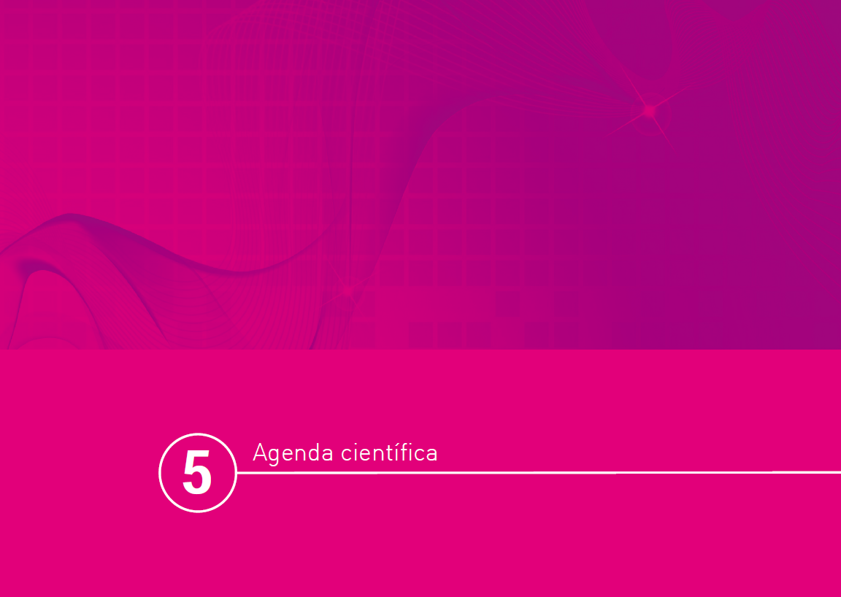

Slide 14
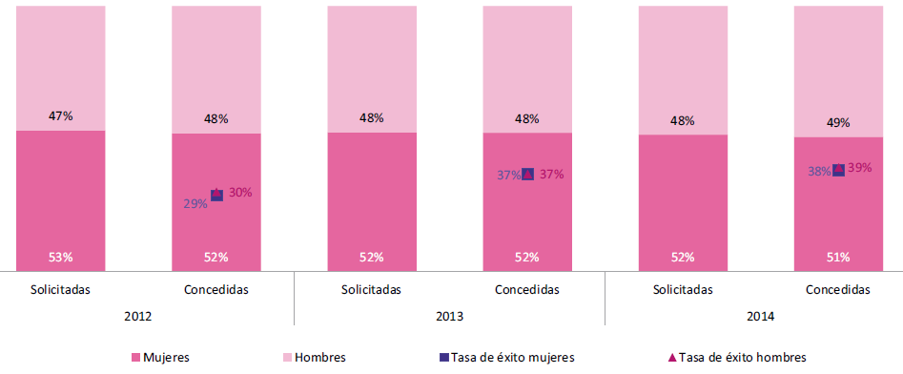
Evolución de la tasa de éxito y de la distribución de ayudas en las convocatorias de RRHH
Fuente: Elaboración propia a partir de datos extraídos de la Plataforma Automatizada para la Integración de Datos (PAID) FECYT en diciembre 2016.
Nota: Tasa de éxito calculada como la proporción de ayudas concedidas sobre solicitadas para cada sexo.
Notes:
En las convocatorias estatales de ayudas a la I+D+i está cambiado el patrón observado hasta 2012, según el cual en el conjunto de solicitantes mujeres la ratio entre el número de ayudas concedidas sobre las solicitadas (tasa de éxito) era sistemáticamente inferior a la de los hombres, ya fueran convocatorias de recursos humanos o de proyectos. A partir de 2013, ya en el marco del plan estatal vigente, las tasas de éxito en el conjunto de ayudas de recursos humanos son iguales para mujeres y hombres, o con diferencias por lo general menores y no siempre a favor de los hombres. Las mujeres las solicitan algo más que los hombres , y al estar ya las tasas de éxito muy igualadas , las mujeres superan ligeramente a los hombres. en el nº de ayudas concedidas
No obstante el informe muestra que hay algunas diferencias según la modalidad (p.e. ellas solicitan más que ellos las de Formación y Movilidad, mientras que en las de Incorporación el patrón es a la inversa) y según el área científico-tecnológica (p.e. solo hubo infra-representación de mujeres en las solicitadas y concedidas de Ingeniería y Tecnología en 2014, y sobre-representación de mujeres en las solicitadas y concedidas de Ciencias Médicas y de la Salud en el periodo 2012 a 2014).
Notas del gráfico: Notas: (1) Los datos de 2012 están enmarcados en el “Plan Nacional de Investigación Científica, Desarrollo e Innovación Tecnológica 2008-2011”. Los datos de 2013 corresponden al “Plan Estatal de Investigación Científica y Técnica y de Innovación 2013-2016”, excepto la actuación Salvador Madariaga, correspondiente al “Plan Nacional de Investigación Científica, Desarrollo e Innovación Tecnológica 2008-2011”. Los datos de 2014 corresponden al “Plan Estatal de Investigación Científica y Técnica y de Innovación 2013-2016”. Las actuaciones incluidas se encuentran en la Tabla 3 del Anexo.

Slide 15
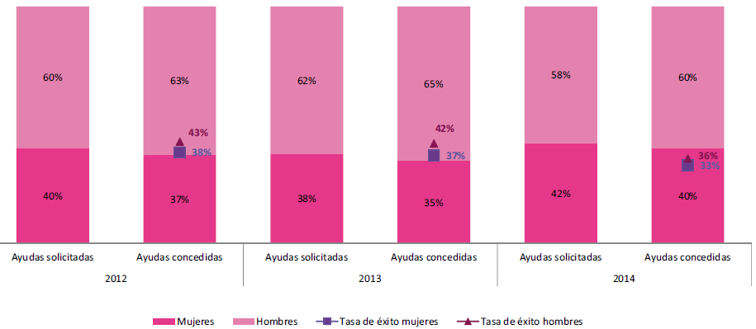
Evolución de la tasa de éxito y de la distribución de ayudas a proyectos de I+D+i
Fuente: Elaboración propia a partir de datos extraídos de Plataforma Automatizada para la Integración de Datos (PAID) FECYT en noviembre de 2016.
Notas: Tasa de éxito calculada como la proporción de ayudas concedidas sobre solicitadas para cada sexo.
Notes:
Las ayudas a proyectos, en cambio, tienden a solicitarlas menos mujeres que hombres (con la única excepción del área de Ciencias Médicas y de la Salud), pero la proporción de propuestas presentadas por mujeres se ha incrementado desde 2013 en todas las áreas científico-tecnológicas, de tal forma que en 2014 ya se ha alcanzado el equilibrio de género en el conjunto de ayudas solicitadas y en el de concedidas. Solo Ciencias Naturales e Ingeniería y Tecnología muestran infra-representación de Investigadoras Principales en ayudas de proyectos solicitadas y concedidas para la convocatoria de 2014.
Y aunque en las convocatorias de proyectos todavía las mujeres suelen tener menores tasas de éxito que los hombres, las brechas de género tienden a ser menores (han pasado de los 7 puntos de diferencia porcentual en el periodo acumulado 2009-2012 , a 5 puntos en 20012- 2013, y a 3 puntos en 2014). Además, en algunas áreas el patrón se ha invertido, como es el caso de Ciencias Agrarias y de Ciencias Médicas y de la Salud en 2014, donde las tasas de éxito de las mujeres son ya algo mayores que las de los hombres.
Notas del gráfico: (1) Los datos de 2012 están enmarcados en el “Plan Nacional de Investigación Científica, Desarrollo e Innovación Tecnológica 2008-2011”. Los datos de 2013 y 2014 corresponden al “Plan Estatal de Investigación Científica y Técnica y de Innovación 2013-2016”. Las actuaciones incluidas se encuentran en la Tabla 4 del Anexo. (2) Distribución de ayudas calculada como porcentaje de cada sexo sobre el total

Slide 16
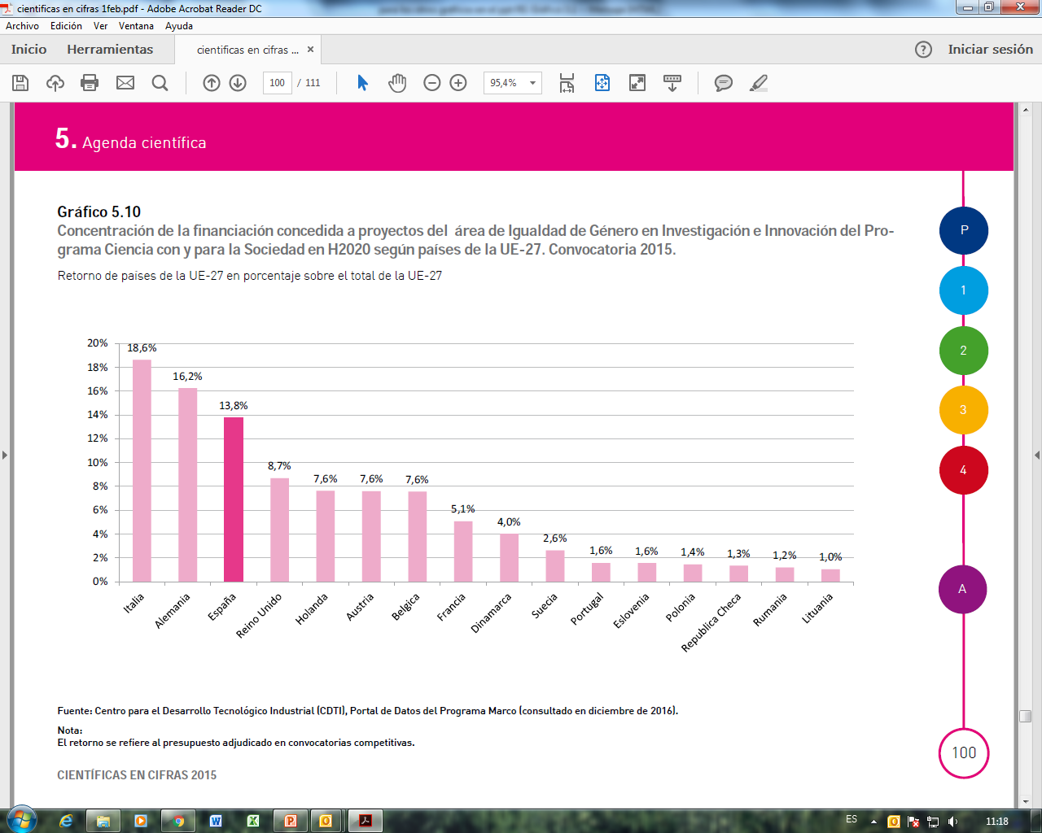
Financiación concedida a proyectos de Igualdad de Género del
Programa Ciencia con y para la Sociedad en H2020, 2015
Fuente: Centro para el Desarrollo Tecnológico Industrial (CDTI), Portal de Datos del Programa Marco (consultado en diciembre de 2016).
Nota: El retorno se refiere al presupuesto adjudicado en convocatorias competitivas.
Notes:
En la financiación de H2020 para proyectos específicos de Igualdad de Género en Investigación e Innovación, España es el tercer país en porcentaje de retorno de la convocatoria 2015 (con un 13,8% del presupuesto adjudicado).
Y el dato recién conocido de la convocatoria 2016 para estos proyectos, revela que España ha pasado a ser el primer país en retorno con un 15%.

Slide 17
Conclusiones
España está por encima de la media europea en:
  % de investigadoras: global y por sectores, especialmente en el de Empresas
  % de nuevas doctoras: global y en los ámbitos de estudio tradicionalmente masculinos
España está por debajo de la media europea en el porcentaje de rectoras
La proporción de catedráticas en universidades públicas españolas está en la media europea, pero los OPIs y universidades privadas superan esa media
Las cifras avanzan hacia mayor equilibrio de género en la carrera investigadora y en convocatorias de ayudas de I+D+i, pero no en órganos de gobierno de los centros de investigación y universidades

Slide 18


Principales objetivos de la Hoja de Ruta del ERA en España para la igualdad de género en la I+D+i
1) Revisión y adecuación de procedimientos y criterios utilizados en las convocatorias públicas de ayudas a la I+D+i a fin de:
      evitar sesgos de género y lograr un mayor equilibrio en las cifras de mujeres y hombres
      mejorar la integración de la dimensión de género en los contenidos de las propuestas a financiar
2) Elaboración de directrices, el fomento de buenas prácticas y la formación, para:
      mejorar la implementación, seguimiento y evaluación de las políticas de igualdad de género en centros públicos de investigación y agencias de financiación de la I+D+i
Notes:
Los datos recogidos en el informe son estratégicos para analizar la evolución de la situación de las mujeres investigadoras, estimar el impacto de las políticas y orientar los objetivos y acciones para la igualdad de género en el ámbito de la investigación
2015 fue un año clave en el contexto de la Unión Europea para el avance de las políticas de igualdad de género en la I+D+i, más allá de las medidas ya introducidas en el vigente programa marco de investigación e innovación, Horizonte 2020.Epecialmente, porque 2015 es el año de la Hoja de Ruta del ERA (2015-2020) que en su prioridad 4, “Igualdad de Género y Transversalidad de Género en la Investigación”, establece que la línea principal de actuación debe ser traducir la legislación nacional en materia de igualdad a actuación efectiva con objeto de corregir los desequilibrios de género en las instituciones y organismos de toma de decisiones en el ámbito de la investigación y de integrar mejor la dimensión de género en las políticas, programas y proyectos de I+D.
Asimismo, las Conclusiones del Consejo de la UE sobre promoción de la igualdad de género en el ERA, adoptadas el 1 de diciembre de 2015, animan a los Estados Miembro y a la Comisión Europea a establecer objetivos ambiciosos en materia de igualdad de género y a adoptar medidas adecuadas y concretas en sus planes de actuación y estrategias para mediados de 2016. Entre estas, el Consejo invita a los Estados Miembro y a las entidades que financian la investigación a ofrecer incentivos a los centros de investigación, incluidas las universidades,..
La Hoja de Ruta del ERA en España 2016-2020 también tiene una parte dedicada a la prioridad de igualdad de género, con medidas específicas agrupadas en torno a dos objetivos generales: 1) revisión y adecuación de procedimientos y criterios utilizados en las convocatorias públicas de ayudas a la I+D+i; 2) elaboración de directrices, el fomento de buenas prácticas y la formación. Entre las medidas de este segundo objetivo está la mejora de los sistemas de seguimiento, medición, indicadores y rendición de cuentas sobre actuaciones y resultados de igualdad de género en centros de investigación y agencias de financiación y otros agentes del Sistema Español de I+D+i., para lo que esperamos que esta nueva edición de Científicas en Cifras contribuya a la estandarización de indicadores.

Slide 19
